Slide 1
Play 2.0
Criação de uma aplicação CRUD

Slide 2
O que veremos hoje
Criação de uma aplicação CRUD
Capítulo 3 do livro de Play2 com Java

Slide 3
A Aplicação
Cadastro de Produtos
Código, Nome, Descrição
Operações
Criar um novo produtos (Create)
Pesquisar produtos (Retreive)
Atualizar produtos (Update)
Remover produtos (Delete)

Slide 4
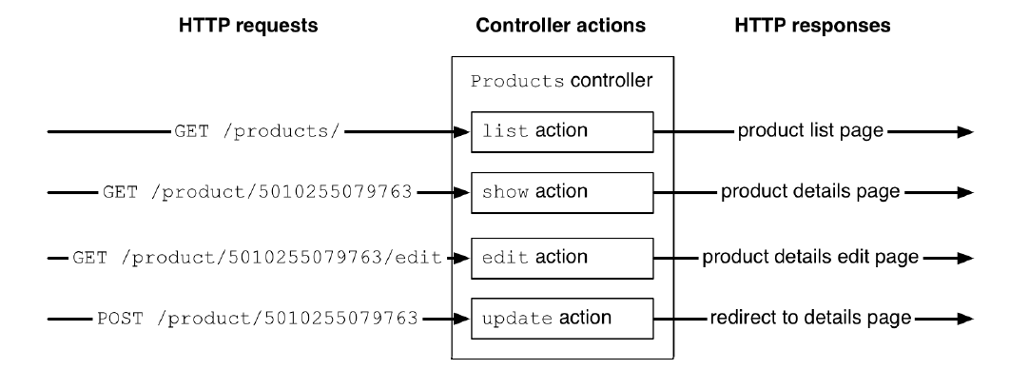
Passo 1: Inserindo Controladores e Ações

Slide 5
O Controlador
Precisa estender a classe Controller
package controllers;
import play.mvc.Controller;
public class Produtos extends Controller {
}

Slide 6
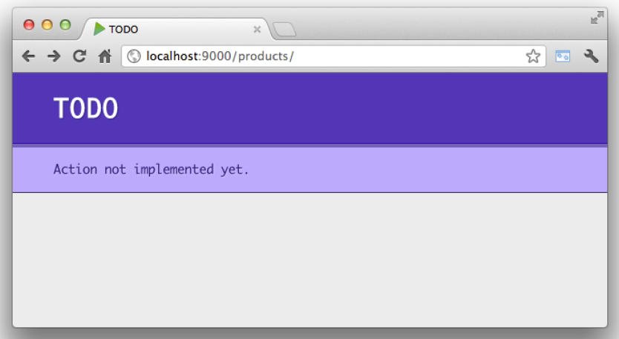
As ações (métodos)
public class Products extends Controller {
public static Result listar() {
return TODO;
}
public static Result exibirEmBranco() {
return TODO;
}
public static Result mostrar(Long ean) {
return TODO;
}
public static Result salvar() {
return TODO;
}
}

Slide 7
Passo 2: Rotas (arquivo /conf/routes)
Mapeando URLs em ações
GET /produtos/ controllers.Produtos.listar()
GET /produtos/novo controllers.Produtos.exibirEmBranco()
GET /produtos/:cod controllers.Produtos.mostrar(cod: Long)
POST /produtos/ controllers.Produtos.salvar()

Slide 8
Passo 3: O Modelo
package models;
public class Produto {
public Long codigo;
public String nome;
public String descricao;
public Produto() {}
public Produto(Long codigo, String nome, String descricao) {
this.codigo = codigo;
this.nome = nome;
this.descricao = descricao;
}
public String toString() {
return String.format("%s - %s", codigo, nome);
}
}

Slide 9
Passo 4: Inserindo alguns dados

Slide 10
Passo 5: Implementando método listar

Slide 11
Passo 6: Criando um Formulário de Produto
@(productForm: Form[Product])
@import helper._
@import helper.twitterBootstrap._
@main("Product form") {
<h1>Product form</h1>
@helper.form(action = routes.Products.save()) {
<fieldset>
<legend>Product (@productForm("name").valueOr("New"))</legend>
@helper.inputText(productForm("ean"))
@helper.inputText(productForm("name"))
@helper.textarea(productForm("description"))
</fieldset>
<input type="submit" class="btn primary">
}
}

Slide 12
Construindo um objeto formulário
Formulário
private static final Form<Product> productForm = form(Product.class);
Exibindo
public static Result showBlank(){
return ok(show.render(productForm));
}

Slide 13
Recebendo os dados de um Formulário
public static Result save() {
Form<Product> boundForm = productForm.bindFromRequest();
Product product = boundForm.get();
Product.add(product);
return ok(String.format("Saved product %s", product));
}

